Slide 1

СОЗДАНИЕ ПРИБОРА ДЛЯ ПОЛУЧЕНИЯ И АНАЛИЗА СВЕТОВОГО СПЕКТРА И НАПИСАНИЕ ПРОГРАММНОГО ОБЕСПЕЧЕНИЯ ДЛЯ ЕГО ЭКСПЛУАТАЦИИ
Тимофеев Евгений Максимович
Студент 3го курса ФБКИ ИГУ

Slide 2
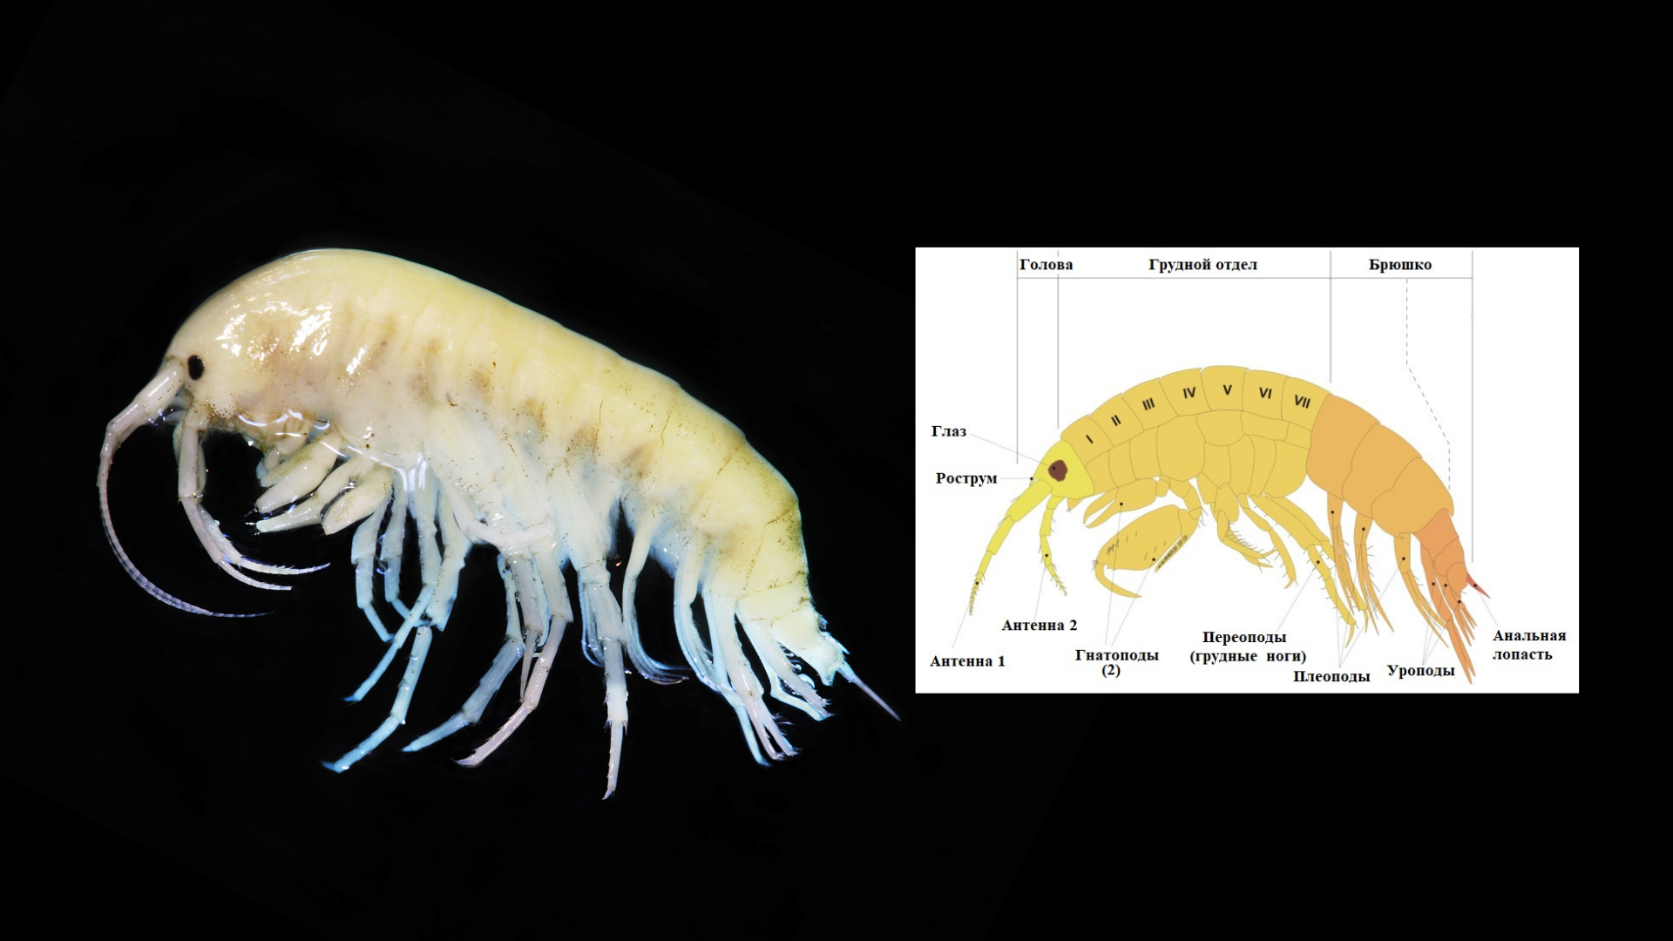
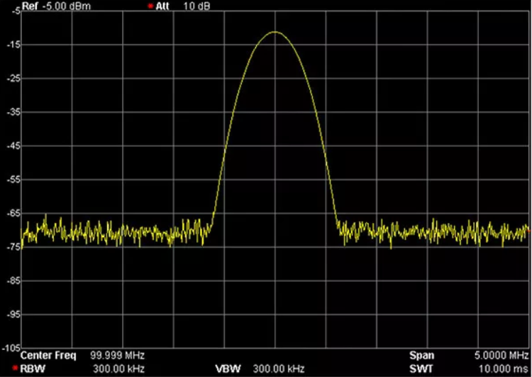
Проблема
В научно-исследовательском институте биологии ИГУ ведутся работы по мониторингу состояния байкальских животных, в частности эндемичных рачков амфипод (гаммарусов). Рачкам вживляют биосенсоры, которые в зависимости от состояния организма меняют излучаемый спектр, получив который можно понять, в каком состоянии находится организм. Для получения необходимых результатов нужны данные спектрометра, подключённого к микроскопу. В распоряжении института есть микроскоп и спектрометр, производства компания Optosky (КНР). Optosky — это производитель бюджетных высококачественных спектрометров, не уступающих по своим характеристикам продукции других мировых лидеров. Однако, несмотря на высокие показатели самих приборов, они имеют ряд проблем связанных с ПО.

Slide 3
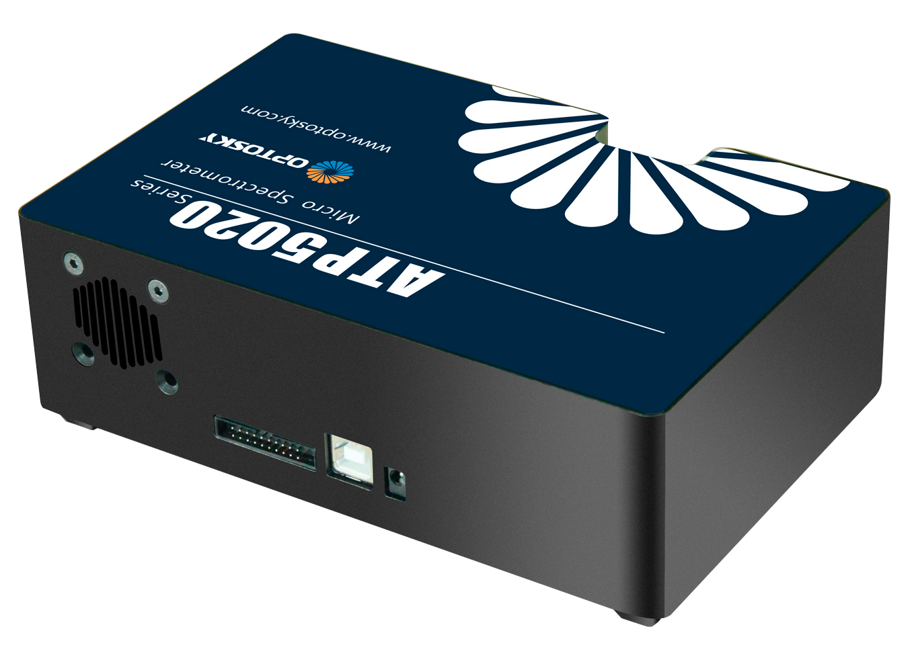
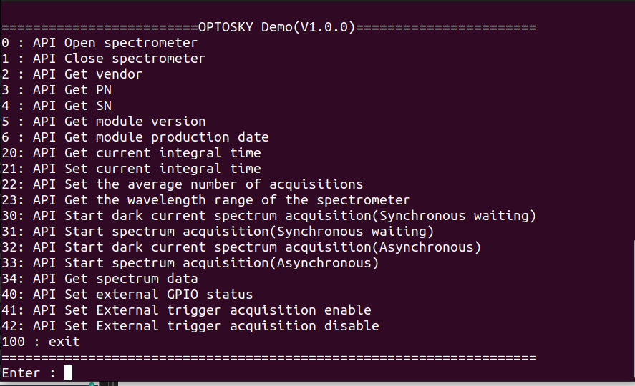
Проблема
Недостатком многих спектрометров Optosky является слабое качество программного обеспечения. Графический интерфейс под Windows предоставляет только базовые функции, недостаточные для многих пользователей, а для других операционных систем Optosky поддерживает только консольный API.
Этот API в свою очередь почти невозможно включить в готовое автоматическое решение, а работа в ручном режиме из консоли не эффективна.
Также нет обработки и визуализации данных спектрометра, нет возможности тонкой настройки микроскопа, исследователи должны руками на глаз настраивать оборудование, что не позволяет достичь необходимой для исследования точности, а это крайне важно для получения действительных результатов.
Отсутствует оборудование для получения и визуализации изображения с микроскопа.

Slide 4
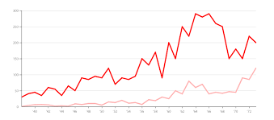
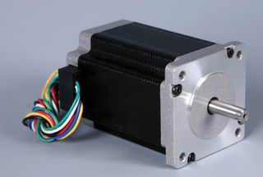
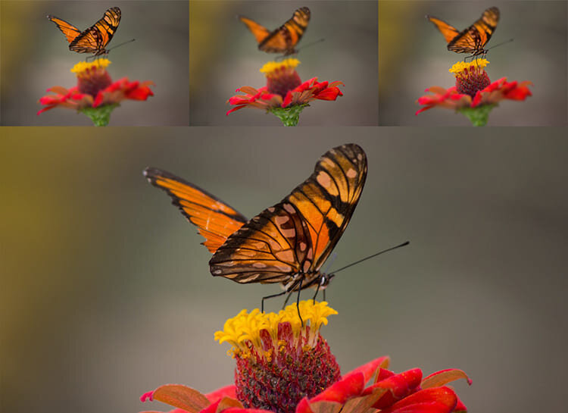
Задачи
Подключение Спектрометра и создание блока программного кода для выгрузки и визуализации данных.
Подключение шагового двигателя к микроскопу и создание блока программного кода для точной настройки высоты и фокуса изображения.
Подключение камеры к микроскопу и создание блока программного кода для получения изображения.
Создание блока программного кода для стэкинга изображений (улучшения качества изображения путём объединения нескольких снимков с разным фокусом).
Создание пользовательского интерфейса на основе необходимого для учёных функционала.
1
2
4

Slide 5








План реализации
Спектрометр
Спектрометр
Визуализация
Отчёты
Выгрузка данных
Авто заполнение
документов
Выгрузка данных
Выгрузка данных
Выгрузка данных
Механизация
Джойстик
Интерфейс
Шаговый двигатель
Более точная настройка
Удобное пользование
Камера
Стекинг
Получение снимков
Улучшение изображений

Slide 6


Текущий прогресс реализации
Спектрометр
Визуализация
Отчёты
Спектрометр
Выгрузка данных
Авто заполнение
документов
Выгрузка данных
Выгрузка данных
Выгрузка данных
Механизация
Джойстик
Интерфейс
Шаговый двигатель
Более точная настройка
Удобное пользование
Камера
Стекинг
Получение снимков
Улучшение изображений

Slide 7
Решённые и нерешённые проблемы
Визуализация
Отчёты
Есть заготовка под визуализацию через pyqtgraph
Есть заготовка под формирование документов
Нет возможности проверить с реальными данными
Отчёты сделаны по тестовому шаблону, а не рабочему
Выгрузка данных
Авто заполнение
документов
Выгрузка данных
Механизация
Джойстик
Есть всё необходимое оборудование
Есть код для работы с джойстиком и двигателем
Нет кода под совместную работу джойстика и шагового двигателя
Шаговый двигатель
Более точная настройка
Готов алгоритм ручного получения данных
Настроен алгоритм имитирующий ручное получение данных, через os и subprocess
Не решена ошибка с бесконечным циклом
Спектрометр
Спектрометр
Выгрузка данных
Выгрузка данных

Slide 8
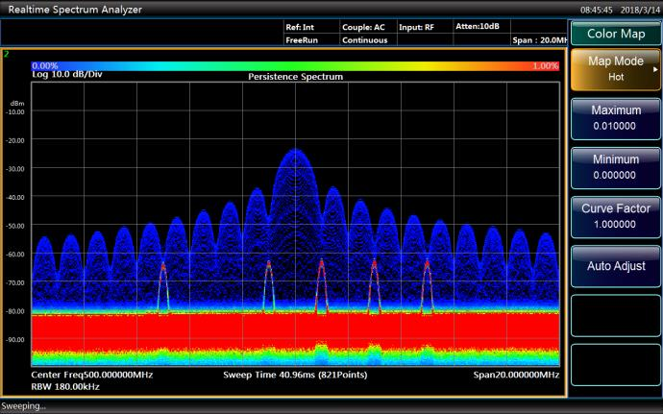
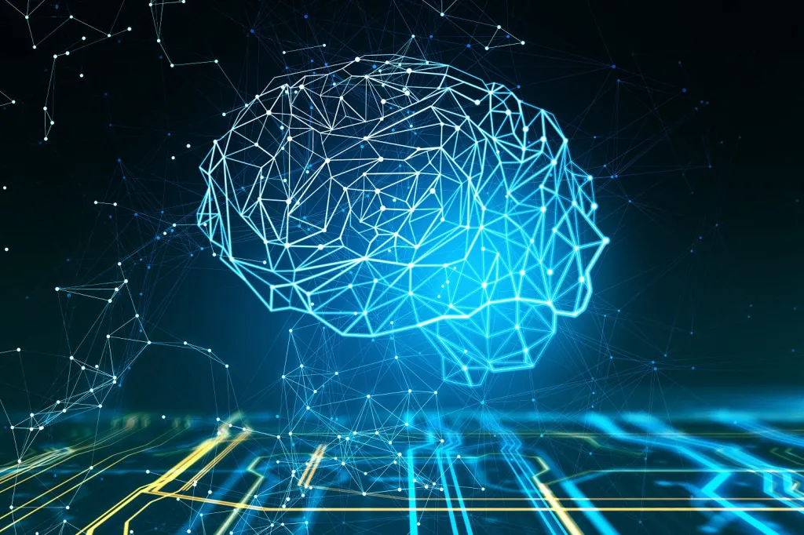
Перспективы
Добавление возможности сравнивания нескольких датасетов друг с другом / с текущими показаниями спектрометра
Оптимизация существующих процессов и расширение текущих функций
Подключение нейронных сетей для настройки и улучшение получаемых данных и изображений
Адаптация ПО под другие модели устройств (спектрометр/микроскоп/камера)
Подключение облачных технологий для хранения данных
Создание и интеграция других устройств и сервисов

